Slide 1
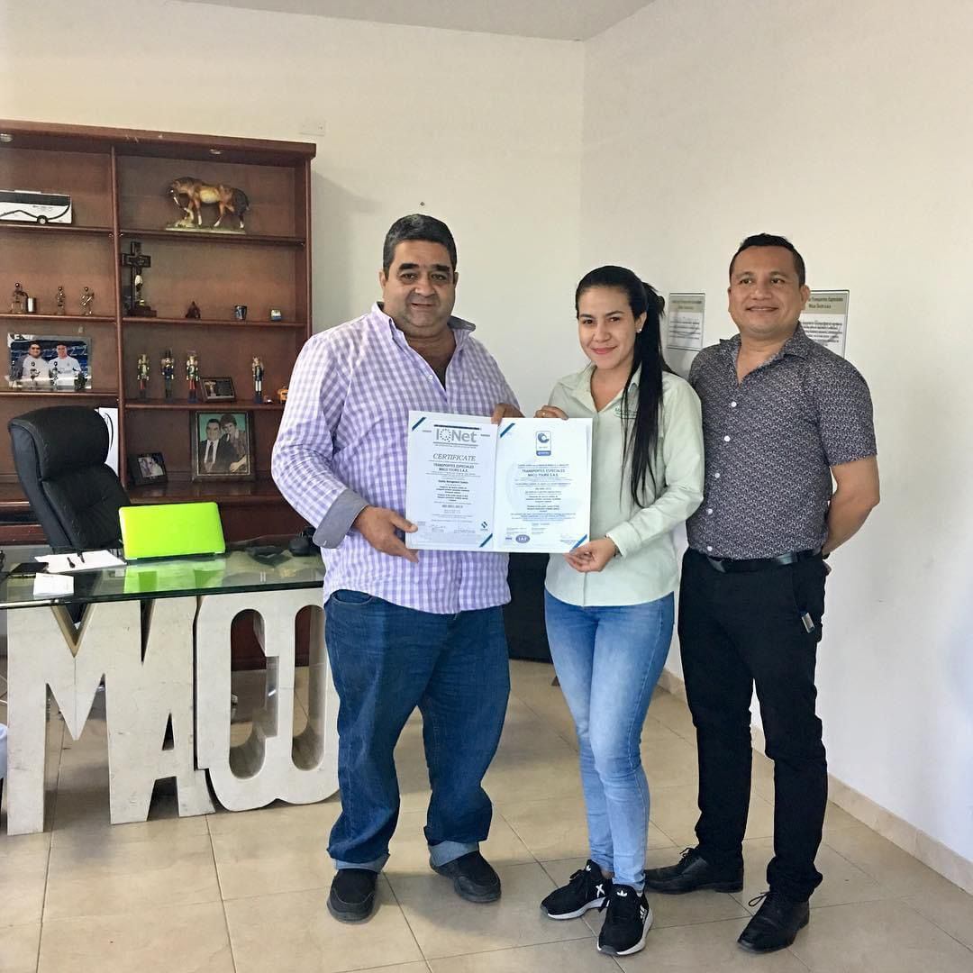
2018
Primera Certificación
ISO 9001

Slide 2
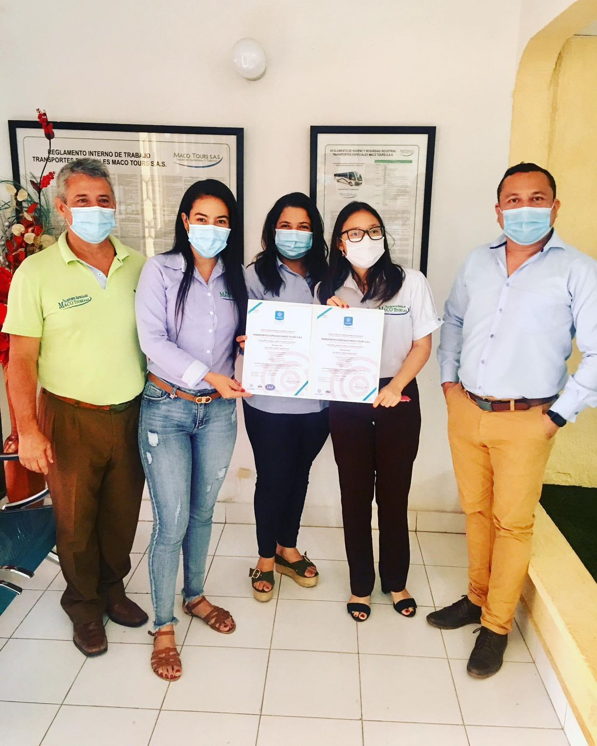
2020
Primera Certificación
ISO 45001 - ISO 14001

Slide 3
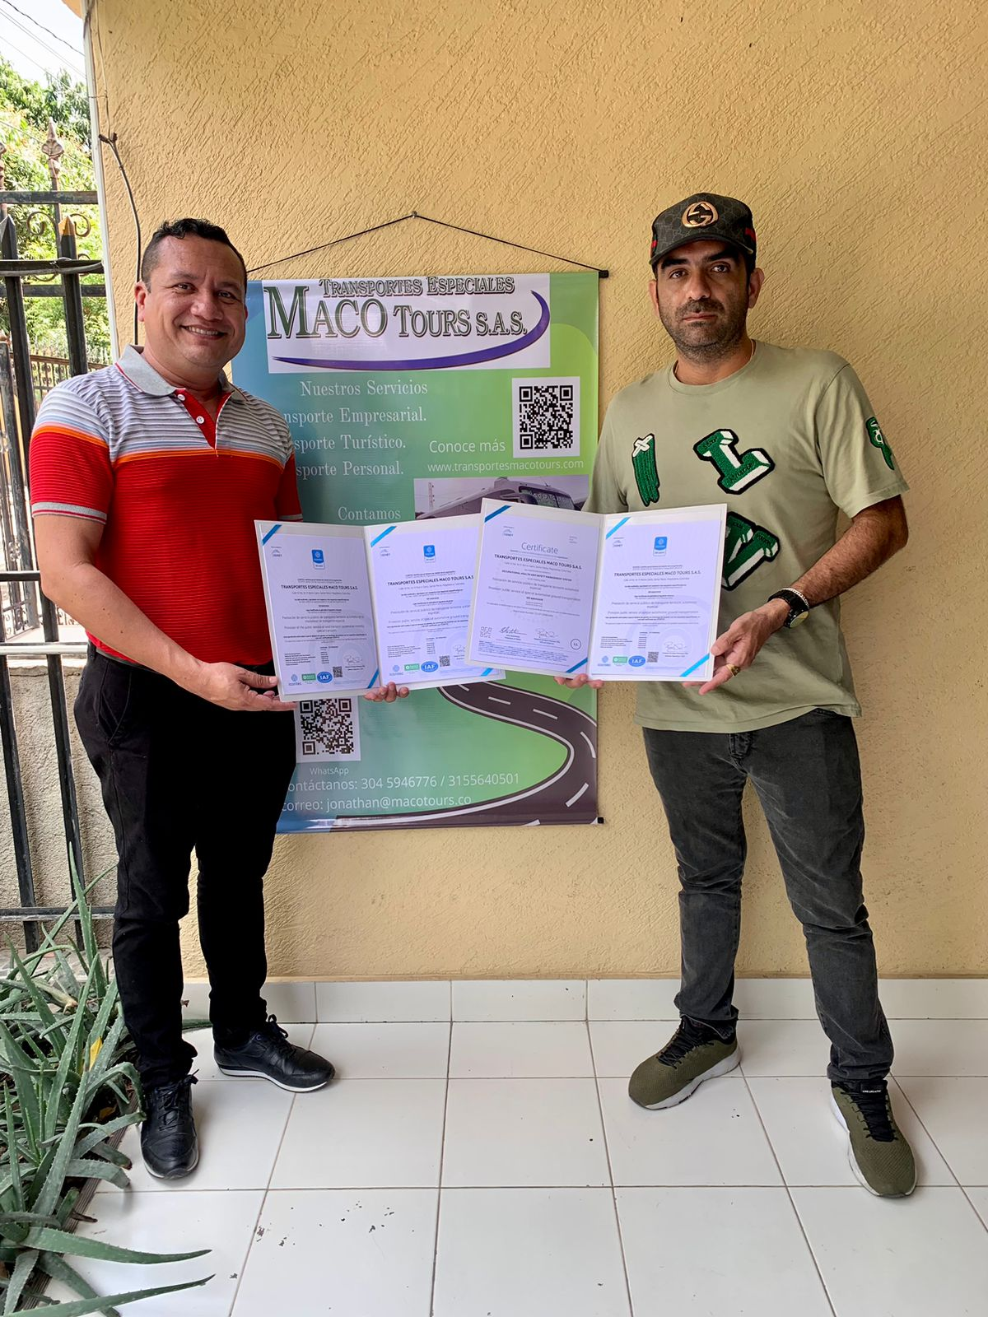
2023
Recertificación
ISO 45001 - ISO 14001 - ISO 9001

Slide 4

2023
Recertificación
ISO 45001 - ISO 14001 - ISO 9001

Slide 5

2023
Recertificación
ISO 45001 - ISO 14001 - ISO 9001

